Slide 1
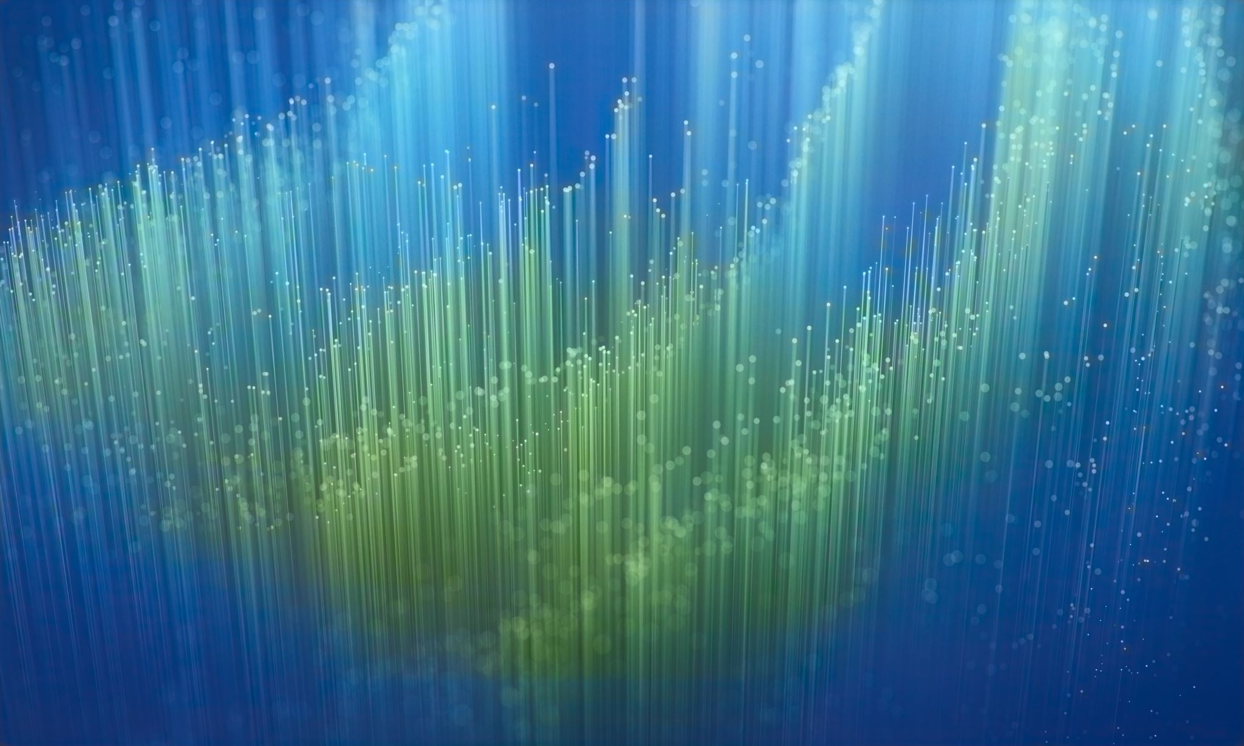
Optická Vlákna
Štěpán Helbich
I11

Slide 2
Obsah
Základní informace k optickým vláknům
Jejich princip a použití
Svařování a konektorování

Slide 19
Zdroje a Citace

Slide 20
Konec
Odkaz na Github :
Stepikkk93/Prezentace-Helbich (github.com)

